Slide 1
Fashion Trend Intelligence
Kseniia Sazonova

Slide 2
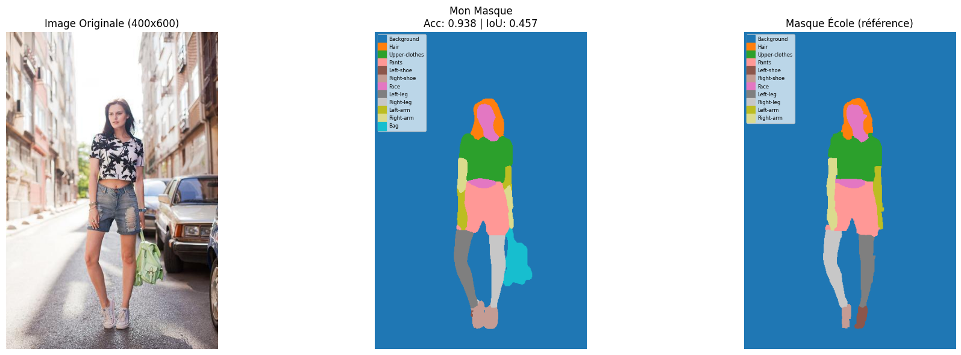
Présentation du projet
J’ai connecté mon script python à un modèle SegFormer sur HuggingFace. Dans un environemment virtueil, que j’ai obtenu avec uv, j’ai écris un scrypt python qui peut distinguer des differents elements de la tenue, spécifiquement quels vetements exactement on voit sur les images. Je l’ai testé sur 50 images.

Slide 3
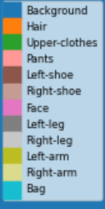
Fonctionnement de Segformer
Segformer analyse des images et créé des masques qui affichent chaque type de vetement en couleur different.

Slide 4
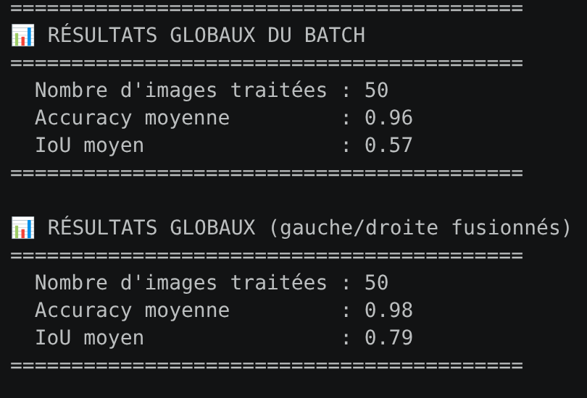
Performances du modèle sur les 50 images
Plutôt bon et vite mais on voit que c’est un modèle qui n’est pas nouveau, je pense qu’il y a des nouveaux modeles avec une meilleure exactitude.
Evaluation Loss: 0.15
Mean Accuracy: 0.80
Mean IoU: 0.69

Slide 5
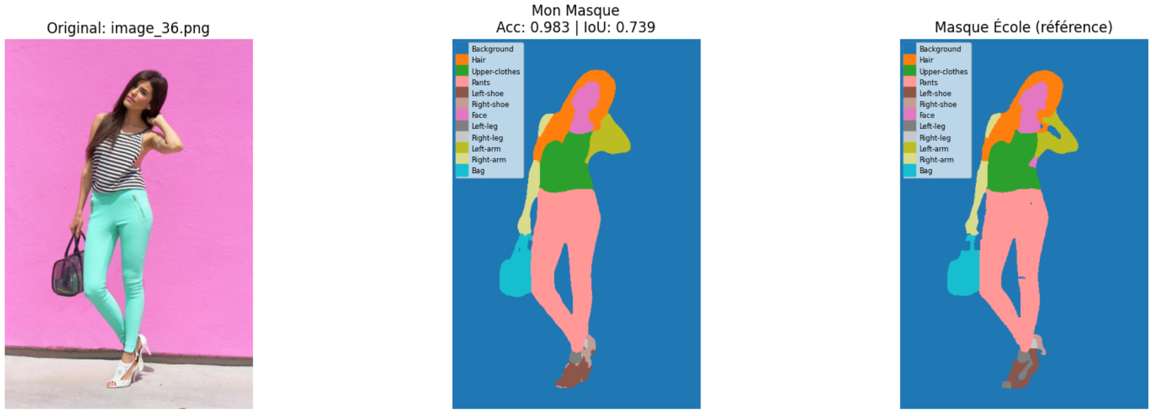
Proposition d’une méthode de validation du modèle
Une personne peut vérifier manuelement quelques images et les masques pour voire à quel point ils correspondent. En plus on peut comparer avec des references.

Slide 6
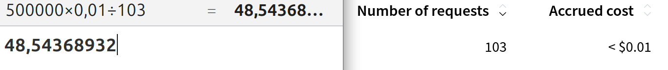
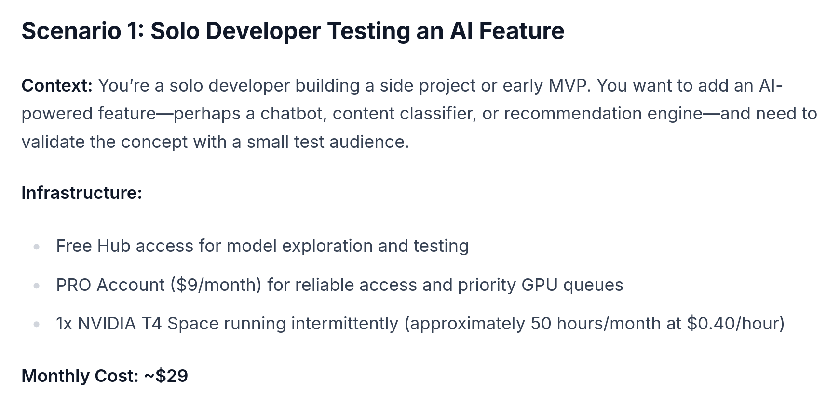
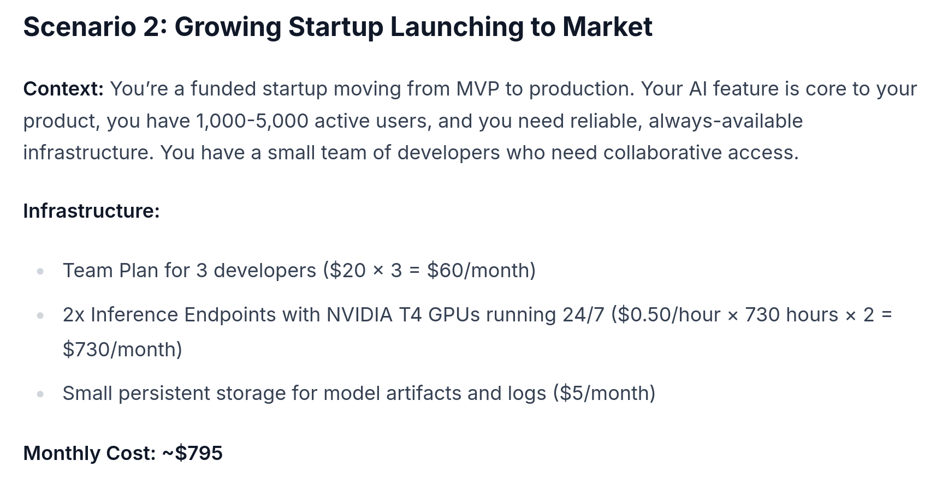
Passage à l’échelle et coût d’utilisation
Le coût pour 30 jours d’utilisation et 500 000 images.

Slide 7
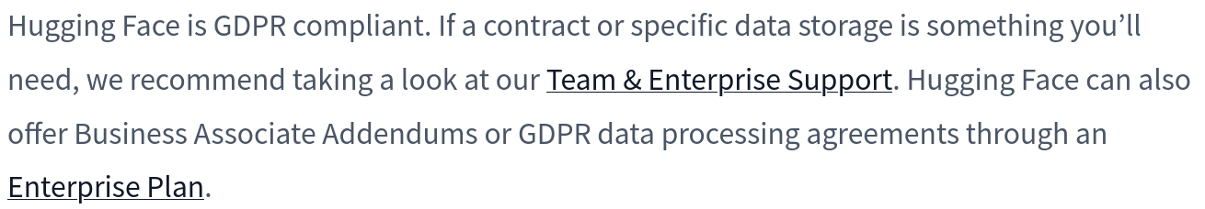

Analyse de la conformité réglementaire (slide optionnelle)
Optionnel : analyser la conformité avec le RGPD et le respect de l’IA act.

Slide 8
Bilan du projet réalisé
Résumez :
C’est un défis de connecter uv, mais quand j’ai réussi c’est devenu simple. Cela aurait été dûr d’écrire tous les codes moi-même, mais grâce à mon IA locale qwen-3.5 ce n’a pas été le cas.
Peut-être qu’au lieu d’API cela sera mieux d’utiliser huggingface_hub directement, comme c’est récommandé sur Hugging Face. En plus de tester des modeles plus modernes et performantes.
ModeTrend pourra servir utile pour la shopping, surtot de proposer aux clients des vêtements pour finir leur look. Par exemple des bracelets ou des accesoires s’ils ne les ont pas.

